Slide 1
Amplificador Operacional
Prof. Jader A. De Lima

Slide 2
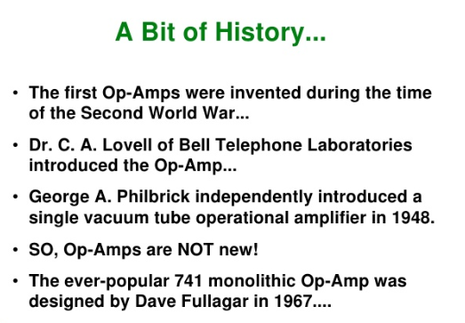

Slide 3
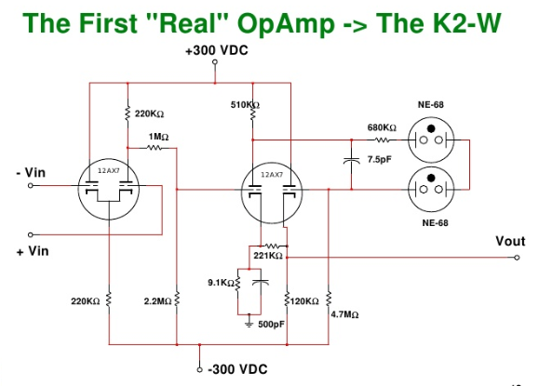

Slide 4
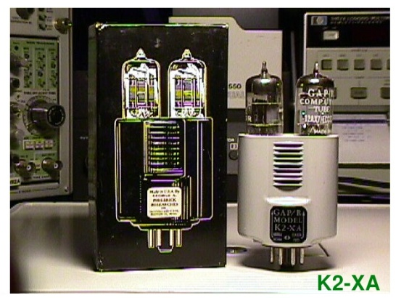

Slide 5
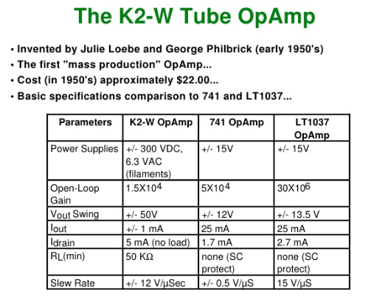

Slide 6
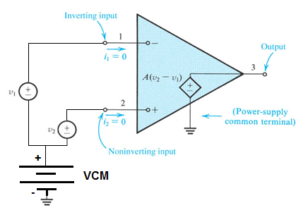

Amplificador Operacional
Características ideais:
A → ∞
GBW → ∞
Rin → ∞
Rout = 0
Vos = 0; Ios = 0;
CMRR → ∞

Slide 7
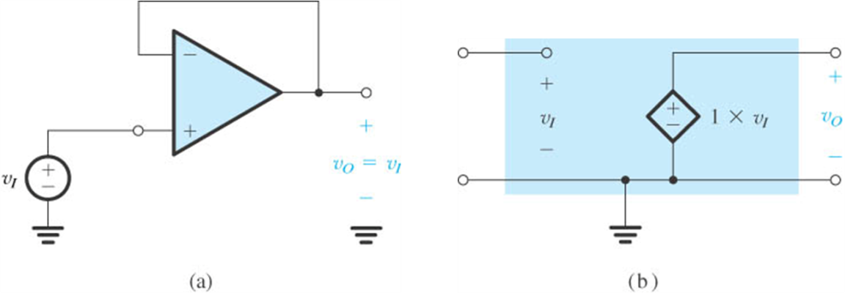
Seguidor de Tensão (buffer)
Vε ≅ 0
curto virtual

Slide 8
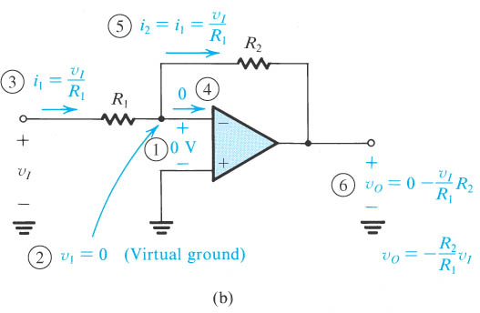
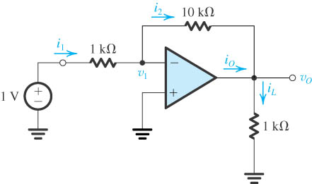

Amplificador Inversor
corrente a ser fornecida pelo opamp;

Slide 9
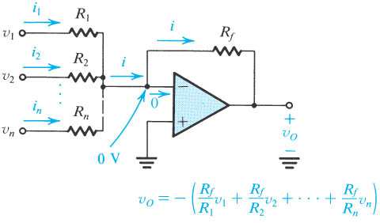
Somador Inversor

Slide 10
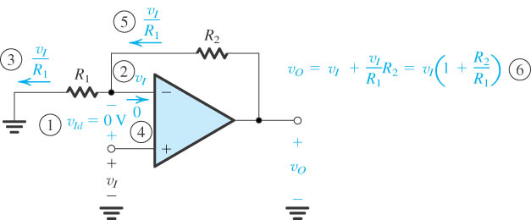
Amplificador Não-Inversor

Slide 11
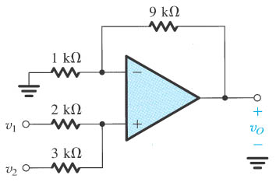
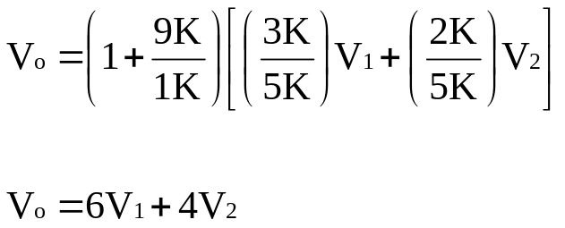
Somador Não-Inversor

Slide 12
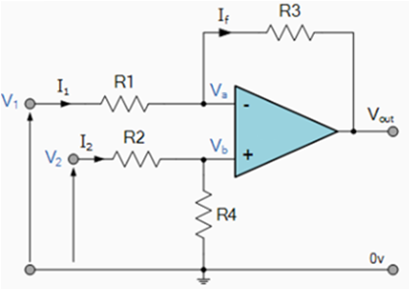

Amplificador Diferencial

Slide 13
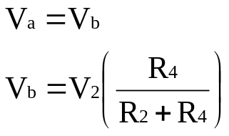
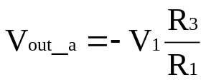
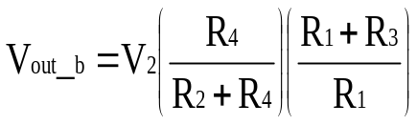
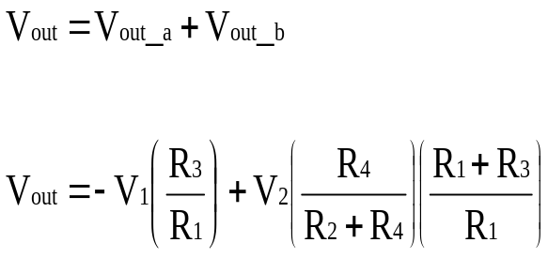
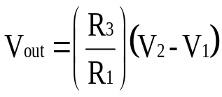
curto virtual à entrada do opamp
caso a) V2 = 0
caso b) V1 = 0
Se R1 = R2 e R3 = R4

Slide 14
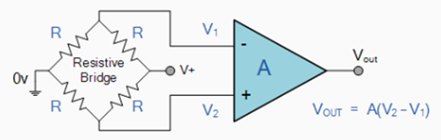
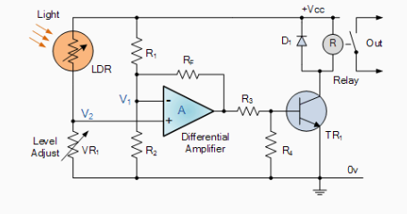
Amplificador de Ponte
(R1+ R3)
rin1
rin2
(R2+ R4)
limitação: impedância de entrada finita

Slide 15
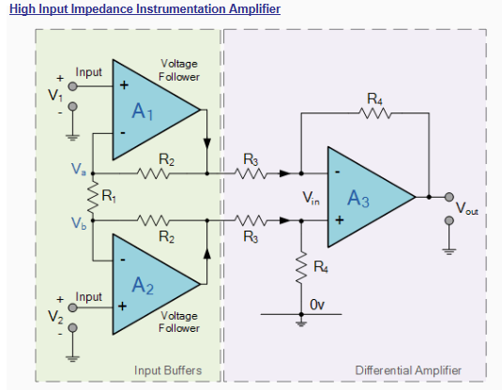
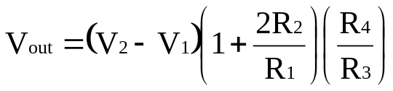
Amplificador de Instrumentação

Slide 16
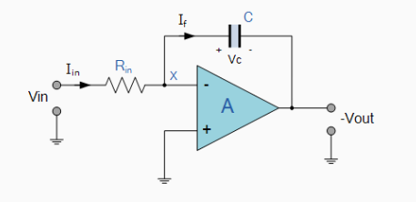
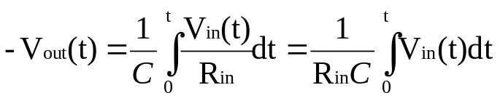
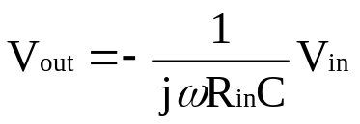
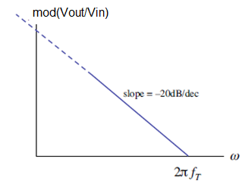
Integrador

Slide 17
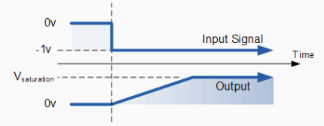
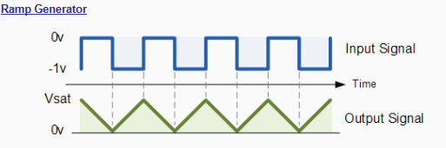
Integrador

Slide 18
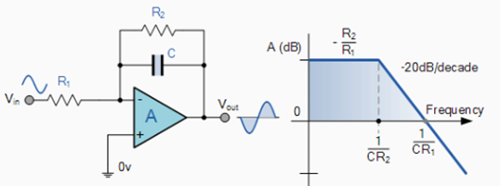
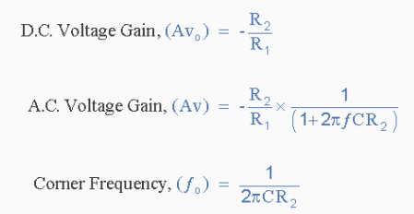
Integrador com perdas (filtro passa-baixas)

Slide 19
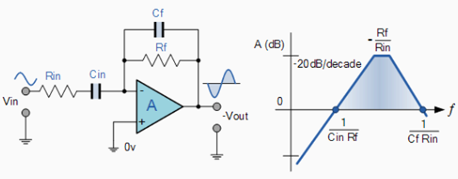
Diferenciador com perdas
Rin limita o ganho em médias frequências a Rf/Rin; melhor rejeição a ruído
filtro passa-altas
Cf introduz um polo 1/(CfRf), limitando a banda passante do circuito
filtro passa-faixas

Slide 20
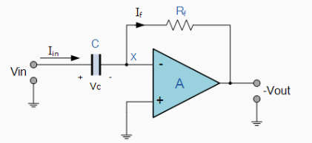
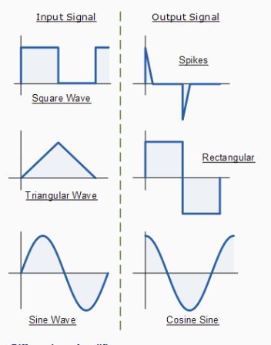
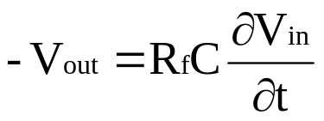
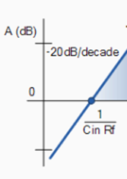
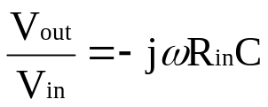
Diferenciador

Slide 21
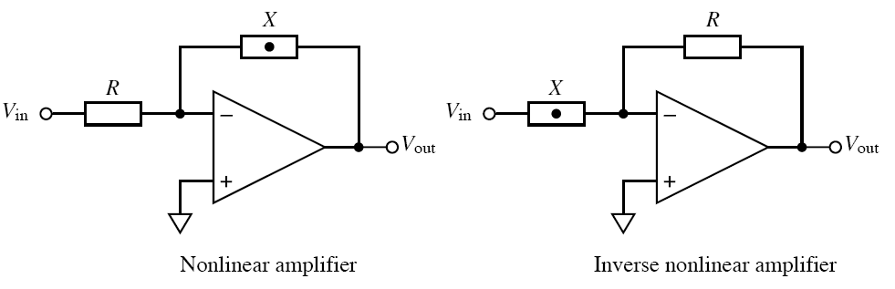
Amplificadores Não-Lineares

Slide 22
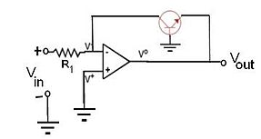
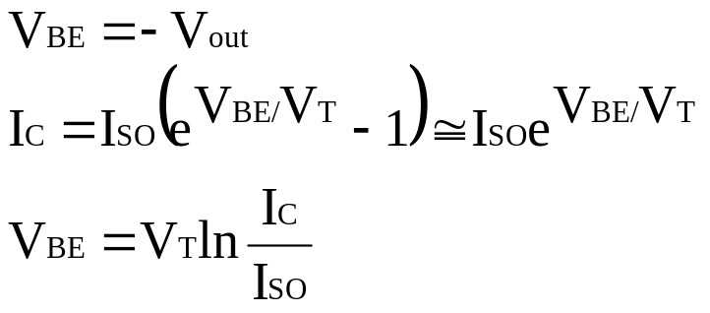
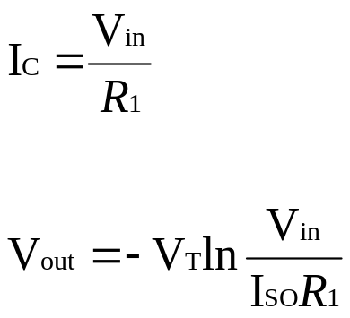
Amplificador LOG
comumente utilizados na compressão de sinais

Slide 23
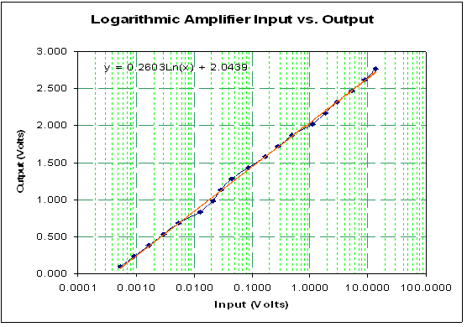
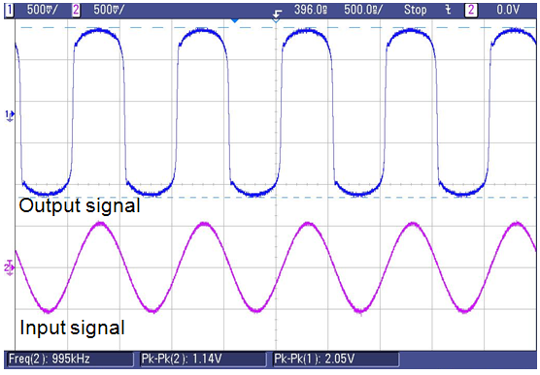
Amplificador LOG
http://www.usultratek.com/products/logamp3.htm

Slide 24
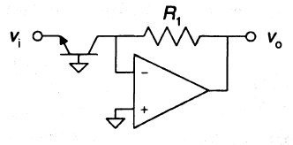
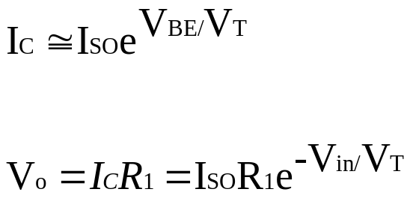
Amplificador ANTI-LOG
comumente utilizados na expansão de sinais
para Vin < 0

Slide 25
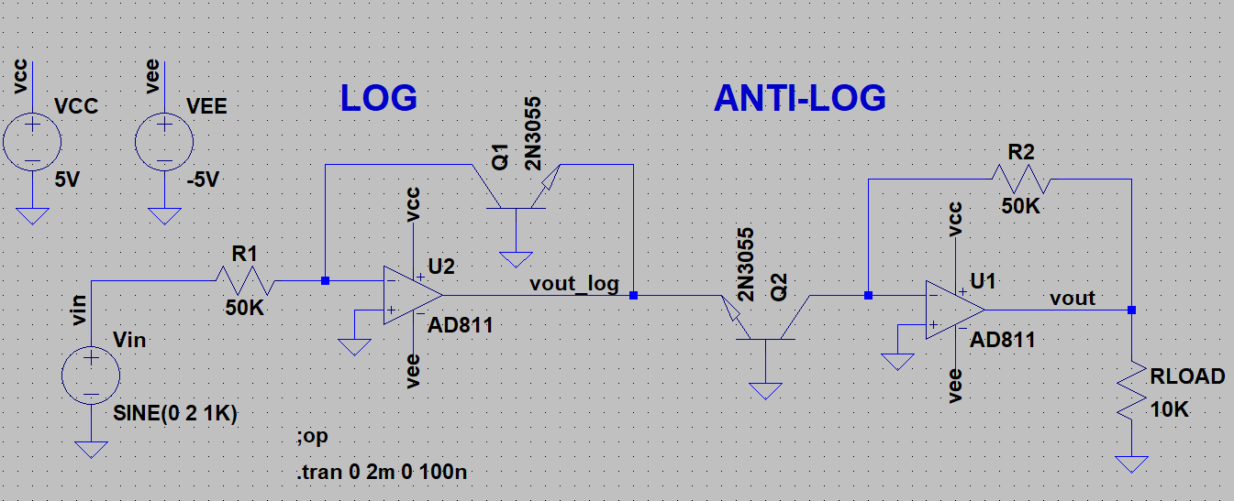
simulação amplificadores LOG + ANTI-LOG

Slide 26
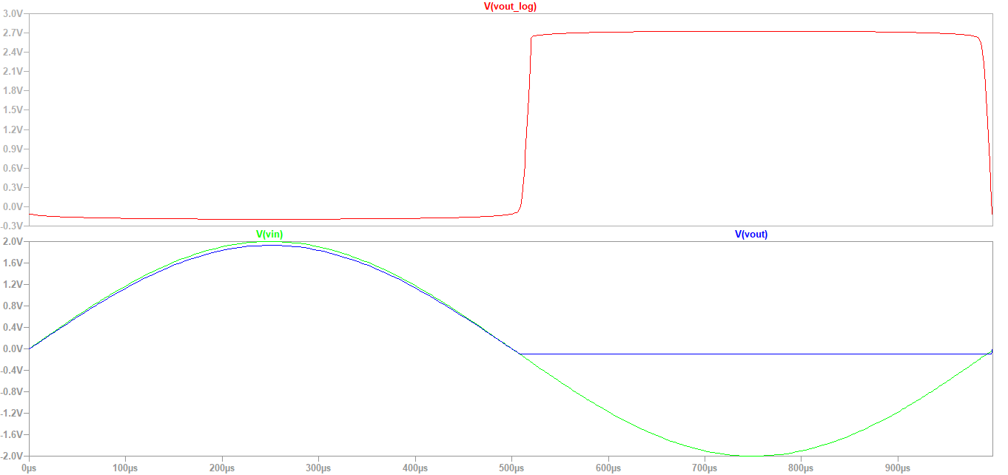
apenas excursão positiva à saída (1 quadrante)

Slide 27
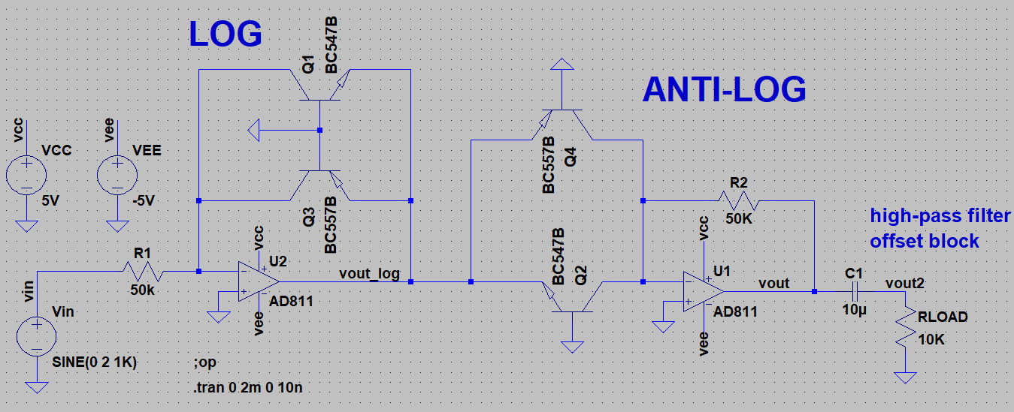
simulação amplificadores LOG + ANTI-LOG
- excursão positiva e negativa

Slide 28
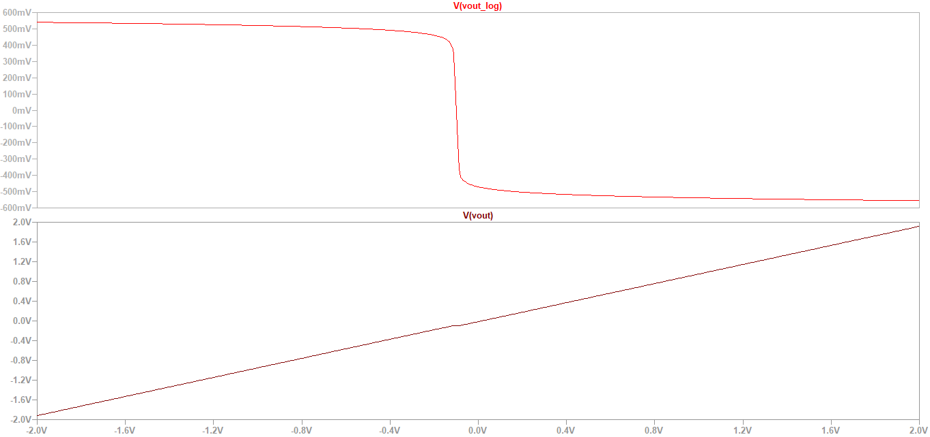
excursão positiva e negativa à saída (2 quadrantes)

Slide 29
simulação amplificadores LOG + ANTI-LOG
- excursão positiva e negativa

Slide 30
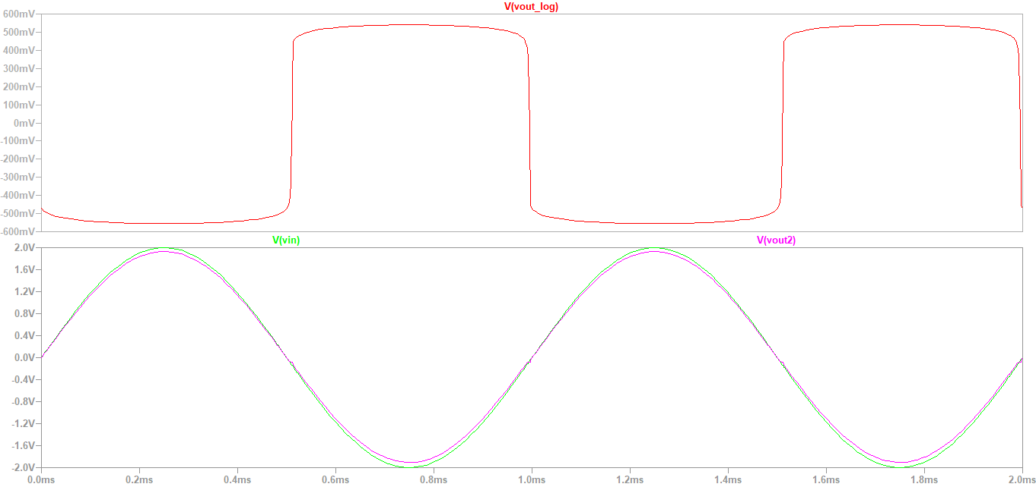

Slide 31
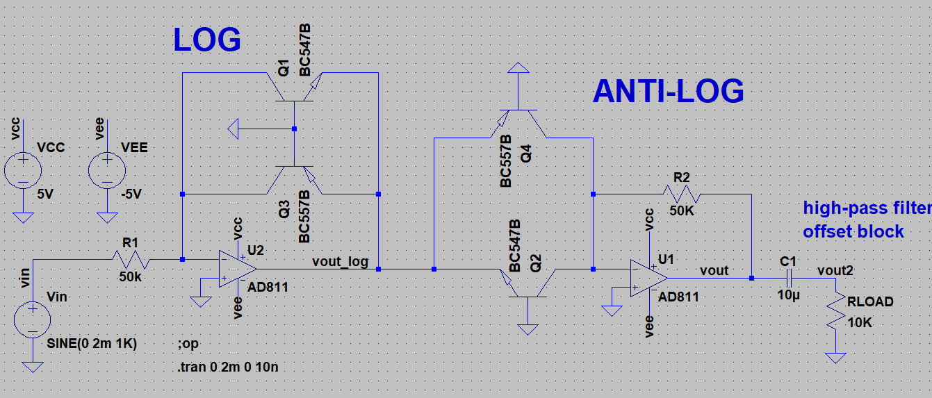

Slide 32


Slide 33






Dupla Realimentação (positiva + negativa)
Iin
Icn
Zin
Ics

Slide 34





Capacitância negativa!!
Compensação da capacitância Cs à entrada para otimização da resposta transiente;
NIC: Negative-Input Capacitance

Slide 35


Aplicações circuitos de capacitância negativa (NIC)
Ponta de prova ativa
(largura de banda 1-2GHz, Rin = 1MΩ, Cin = 1pF)
Ex: ponta passiva: BW = 200Mhz, Cin = 25pF
Diagrama simplificado de memória SRAM

Slide 36

Análise da estabilidade utilizando diagramas de Bode

Slide 37

Resposta ao degrau em função da Margem de Fase
resposta ao degrau otimizada:
  aquela em que o valor final é alcançado rapidamente;
  margem de fase (ΦM) ao menos 45º ;

Slide 38



Slide 39

em projeto, procura-se obter ΦM ≅ 60º
OPTIMAL

Slide 40

Resposta em frequência do opamp não compensado
cada estágio de ganho contribui com um polo em baixa frequência

Slide 41

Compensação em Frequência
(GX, gain cross
over frequency)
margem de fase positiva
margem de fase negativa

Slide 42

Compensação em Frequência
Teorema de Miller

Slide 43

Compensação em Frequência

Slide 44


Slide 45
PM = 0

Slide 47

Topologia típica do opamp a BJT
Capacitor Miller

Slide 48



Slide 50


Slide 51



Slide 52

zero RHP

Slide 53

741

Slide 54


Slide 55



Influência do zero RHP
efeito do zero RHP mais pronunciado
no caso de opamp a MOSFET;
gm menor relação ao BJT
ΦM < 0

Slide 56



Inserção de RZ para cancelar efeito do zero RHP
para Rz > 1/gm, o zero move-se para o LHP
ΦM pode ser aumentada

Slide 57


Limitação Slew-Rate

Slide 58


Slide 59



Slide 60
REFERÊNCIAS:
• Microelectronic Circuits, A. Sedra and K. Smith, Oxford university Press, 5th Edition, 2003
Analysis and Design of Analog Circuits, Gray, Hurst, Lewis and Meyer, 5th Edition, 2009
• Fundamentals of Microelectronics, B. Razavi, John Wiley and Sons, 2006

